Slide 1
Проблемы законодательного регулирования и правоприменительной практики в сфере модернизации систем коммунальной инфраструктуры
Довлатова Елена Владимировна
Исполнительный директор
Российской ассоциации водоснабжения и водоотведения

Slide 2
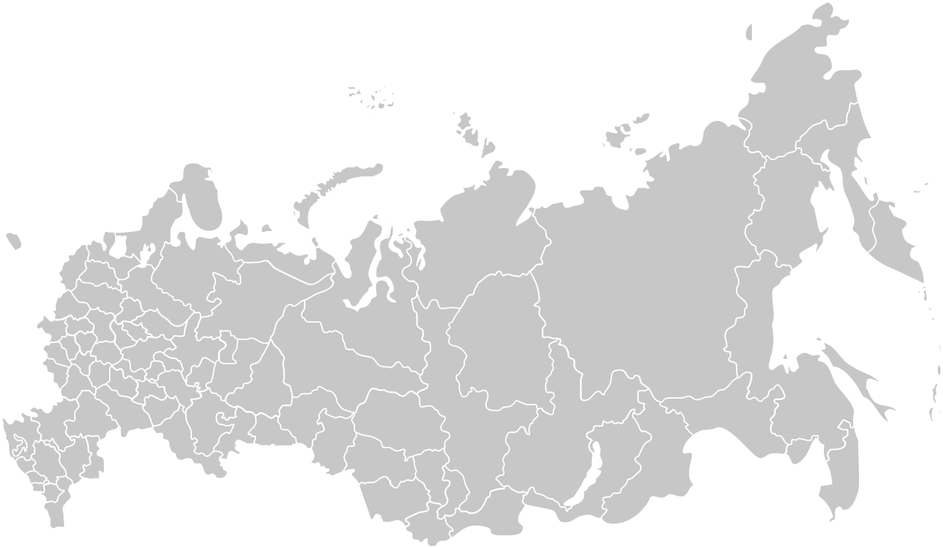
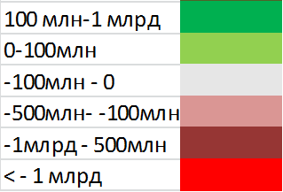
Чистая прибыль/убыток в отрасли ВКХ
Финансовый результат, млрд. руб.
79,8% предприятий ВКХ являются убыточными

Slide 3
Проблемы тарифообразования. Снижение водопотребления
Завышение объемов реализации при установлении тарифов в 2013 г. привела к общей потери отрасли ВКХ в 12 млрд. руб.
6,22% (11 946 млн. р.)

Slide 4
Долгосрочное тарифное регулирование и инвестиции
Точка безубыточности
Включение в инвестиционную программу обслуживание процентов по кредитам ограничено ставкой рефинансирования + 4%
Отсутствие возможности включить в тариф полное обслуживание долговых обязательств усугубляет рост непокрытой кредиторской задолженности

Slide 5
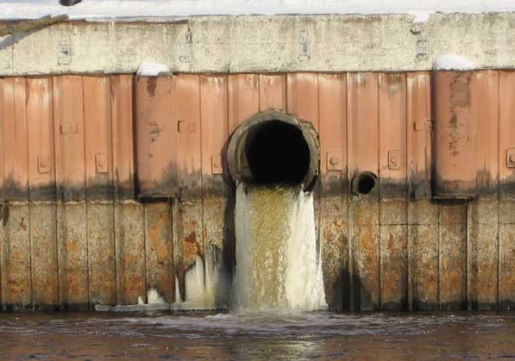
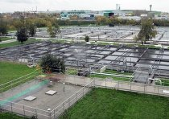
Модернизация системы ВКХ
Современное оборудование и технологии, позволяющие максимально приблизить качество воды к требованиям законодательства
Отсутствие современного оборудования и технологий
Нет отрицательного воздействия на финансовый результат предприятия ВКХ
Негативное воздействие на финансовый результат Водоканала, рост убыточности
Низкий налог на имущество
Резкое увеличение налога на имущество, размер которого не утверждается в тарифе в полном размере
В сложившейся ситуации водоканалам выгодней не проводить серьезных мероприятий по модернизации

Slide 6
Предложения РАВВ по использованию заемных средств Фонда содействия реформирования ЖКХ
Точка безубыточности
Возврат займа
Средства Фонда ЖКХ
Отсрочка платежа по займам до окончания мероприятий модернизации
Возврат заемных средств за счет ускоренной амортизации
Падение темпа роста тарифа после окончания модернизации

Slide 7
Перспективы развития отрасли ВКХ

Slide 8
Спасибо за внимание!

